Slide 1
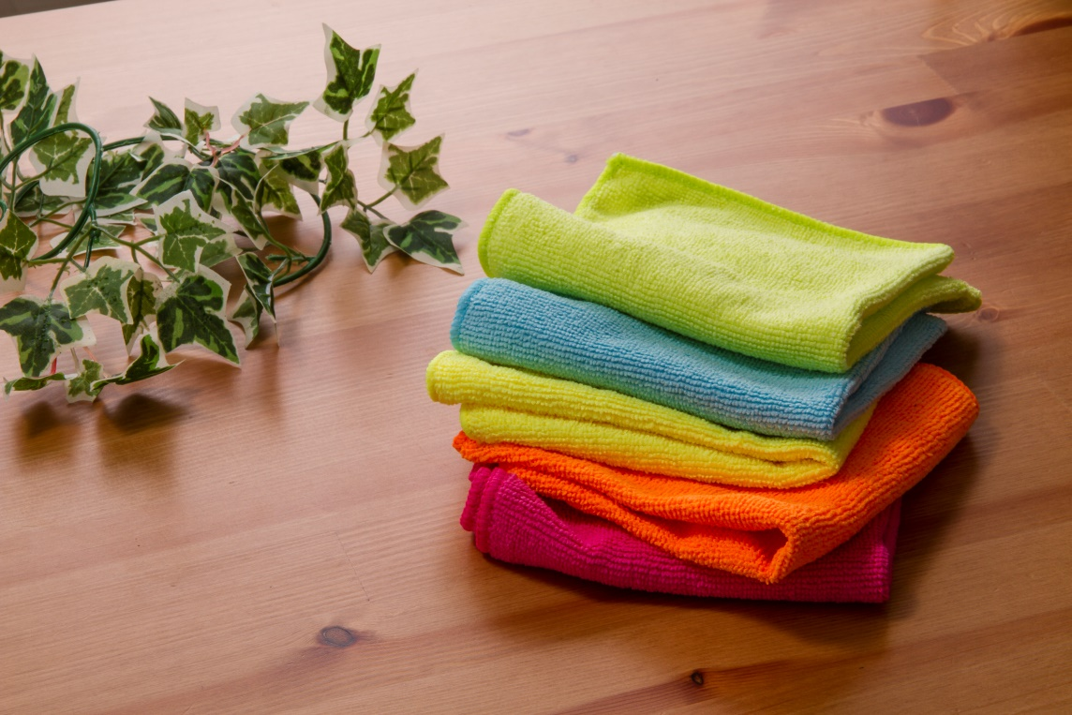
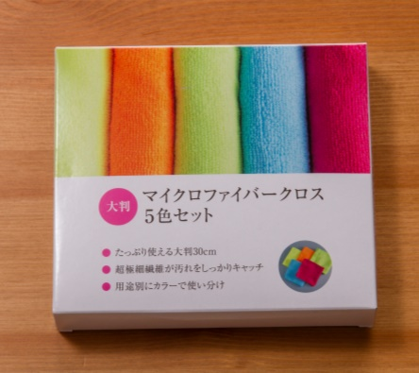
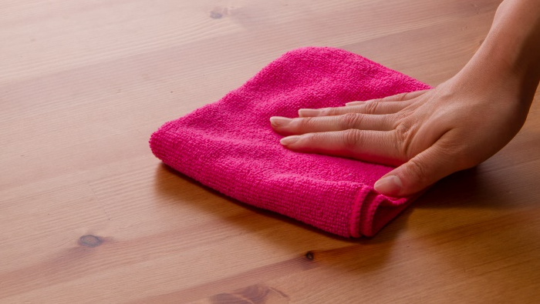
ご提案書
品名：マイクロファイバークロス5色セット
品番：SC-1712
上代：￥500
色柄：単色
商品サイズ：300×300×2mm
包装：化粧箱入り
包装サイズ：155×175×35mm
材質：ポリエステル100％
入数：80
生産国：中国
備考：アゾ規制染料不使用（試験済）
極細繊維が汚れを落とします。
使い易い大判の30ｃｍタイプ。
乾燥時にはホコリを取り除き、水に濡らせば皮脂汚れや油汚れを拭いとります。
使い分けに便利な色違い5枚セット。

